Slide 1
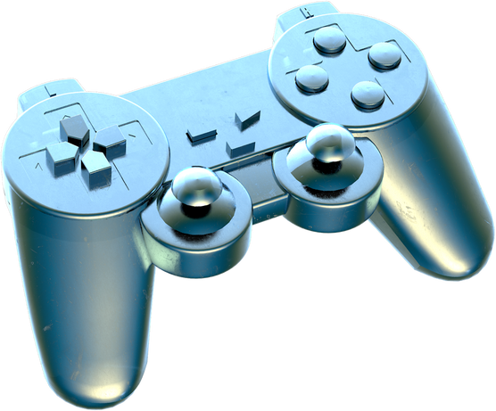
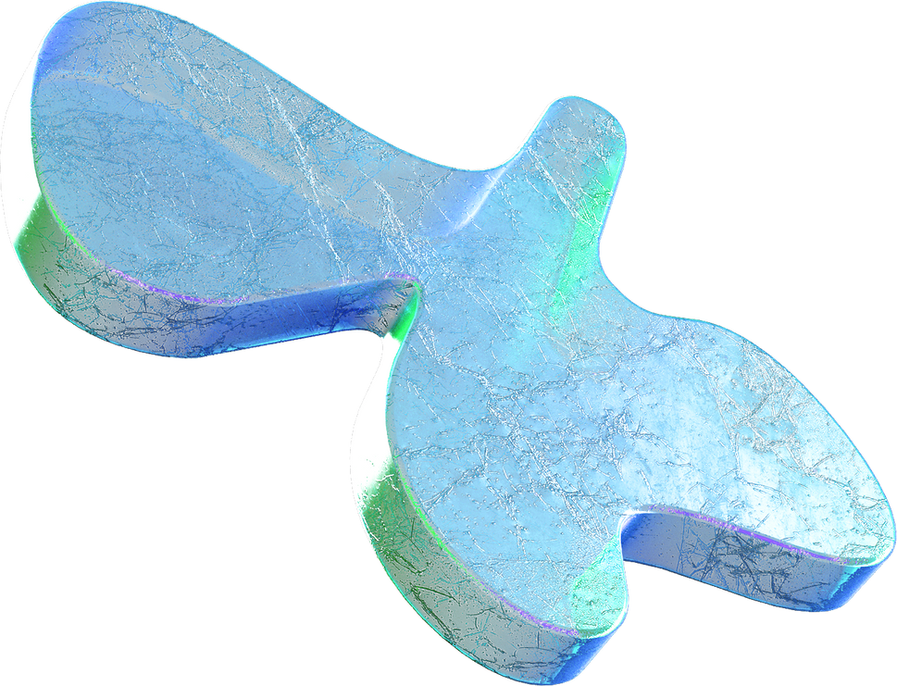
Trabalho interdisciplinar II
Nexoverse
Nomes: Arthur Campos Pereira, Gabriel Alves Bragança, Gustavo Lopes Resende, Mateus Henrique Duarte Silva, Pedro Guimarães Alves Freitas.

Slide 2

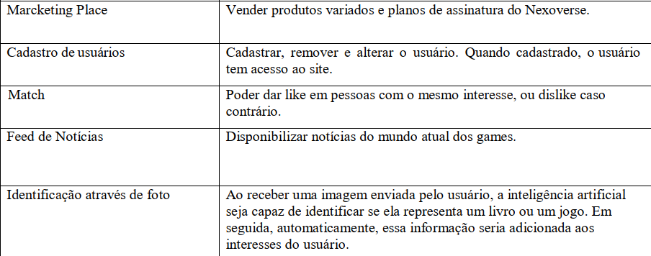
Funções

Slide 3
Como funciona o banco de dados?

Slide 4
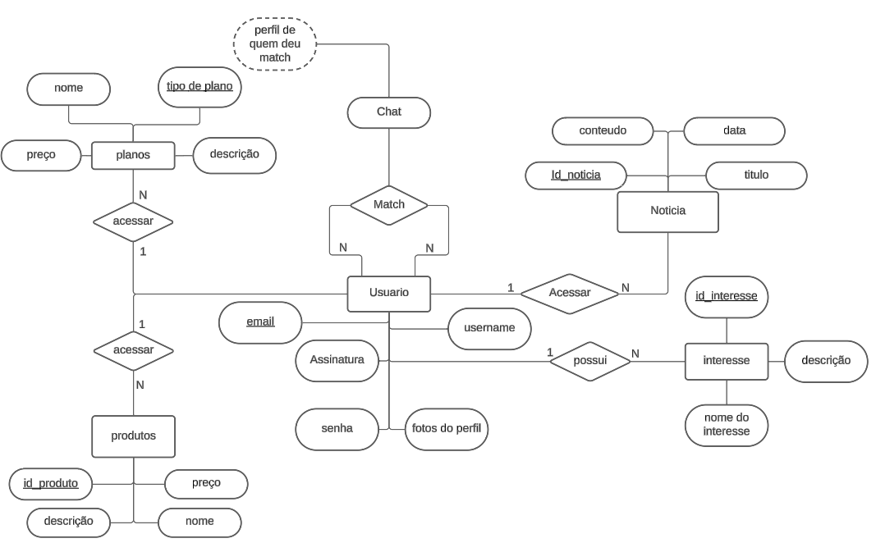
Elementos conceituais

Slide 5
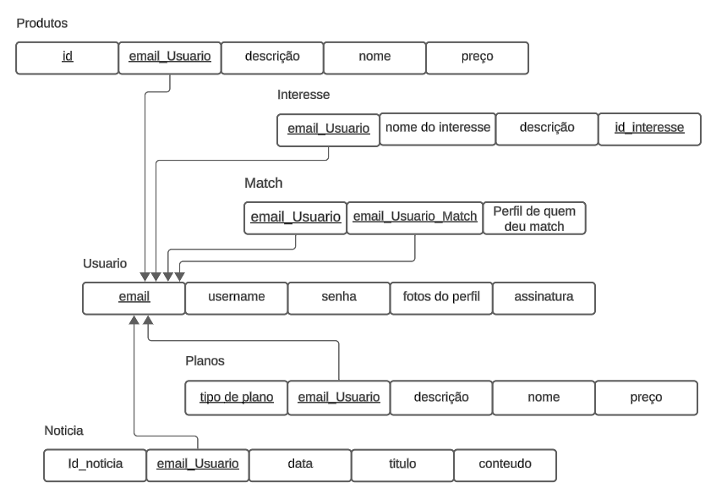
Relacionamento

Slide 6



Restrições

Slide 7






Restrições

Slide 8






Restrições

Slide 9
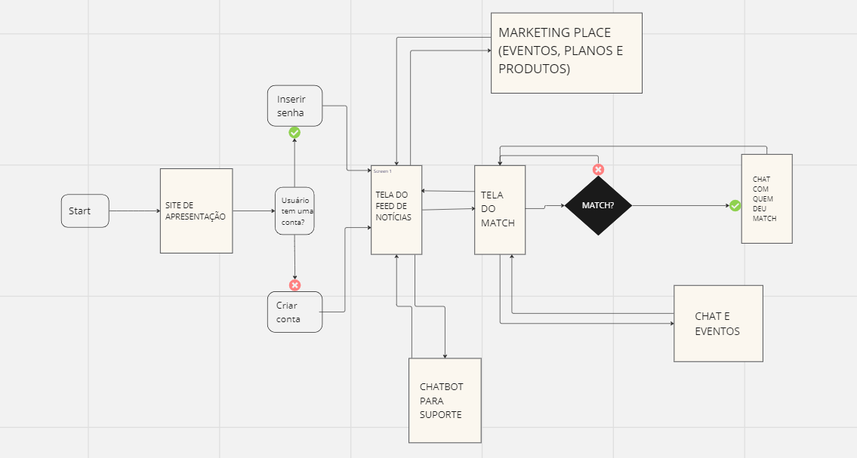

Slide 10

Ficou alguma dúvida?
Nos comunique! Todos comentários podem ser oportunidades de crescer.

